Slide 1

EMPRENDIMIENTO E INSEGURIDAD LABORAL
YENNY CAROLINA RAMÍREZ SUAREZ
Docente universitaria e investigadora
Fundación Escuela para el Desarrollo

Slide 2
El emprendimiento en un contexto de inseguridad laboral
Auge de la cultura de la empresa
Cambios en la forma de concebir el empleo y cambios en el desempleo
Conexiones entre desempleo y la precariedad laboral. Trayectorias de desempleados- Tránsitos por empleos precarios
Del desempleo de larga duración al desempleo recurrente, fluido y rotatorio –Contratos breves -Entradas y salidas del empleo – Referentes de la normalidad laboral

Slide 3
El emprendimiento en un contexto de inseguridad laboral
Bajo una perspectiva individualizadora de las causas, cada desempleado tiene la responsabilidad de salir por sus propios medios de esa situación.
Invisibilización de las condiciones estructurales que provocan el desempleo y de las responsabilidades sociales que van más allá de lo personal.
No se considere el papel de las políticas económicas y sociales como generadoras de desempleo.

Slide 4
De la integración a la inserción social
La categoría de integración social es paulatinamente sustituida por la de inserción social. La primera, implicaba una concepción de la colectividad como un todo, donde se comparten valores comunes que sirven para integrar a los individuos. La inserción, en cambio, invierte el tipo de relación de los individuos con lo social: «la interdependencia de los individuos reside en la capacidad de cada uno de contribuir individualmente a la existencia y al desarrollo de un todo» (Ebersold, 2001: 62)
Se transita de la sociedad del progreso a la del proyecto: cada uno tiene su proyecto de vida. El futuro es el resultado de un esfuerzo personal en el que nada tiene que ver el Estado.

Slide 5
La desigualdad en una sociedad de igualdad de oportunidades
Esta visión empresarial del proyecto individual, aplica a todos por igual a través de la igualdad de oportunidades y debilita y marginaliza a aquellos grupos cuyas posiciones sociales, representaciones del mundo y modelos de identidad son menos eficaces, con menos valor de mercado.
En este marco, la desigualdad se reinterpreta como incapacidad para aprovechar las oportunidades que ofrece el sistema y no como desigualdad real de posición social.
Esta concepción elimina o reduce al máximo el conflicto tradicional de la desigualdad de origen de cualquier agenda política que se rija por los principios individualistas de la sociedad de mercado.
Las situaciones más agudas de desigualdad son atendidas por el Estado a través de programas asistenciales para públicos ‘en dificultad’.

Slide 6
La desigualdad en una sociedad de igualdad de oportunidades
Se transita de la igualdad de derechos a la igualdad de oportunidades
En la nueva lógica de la inserción predomina eun proyecto de participación personal basado en la autorresponsabilidad y en el aprovechamiento de la igualdad de oportunidades.

Slide 7
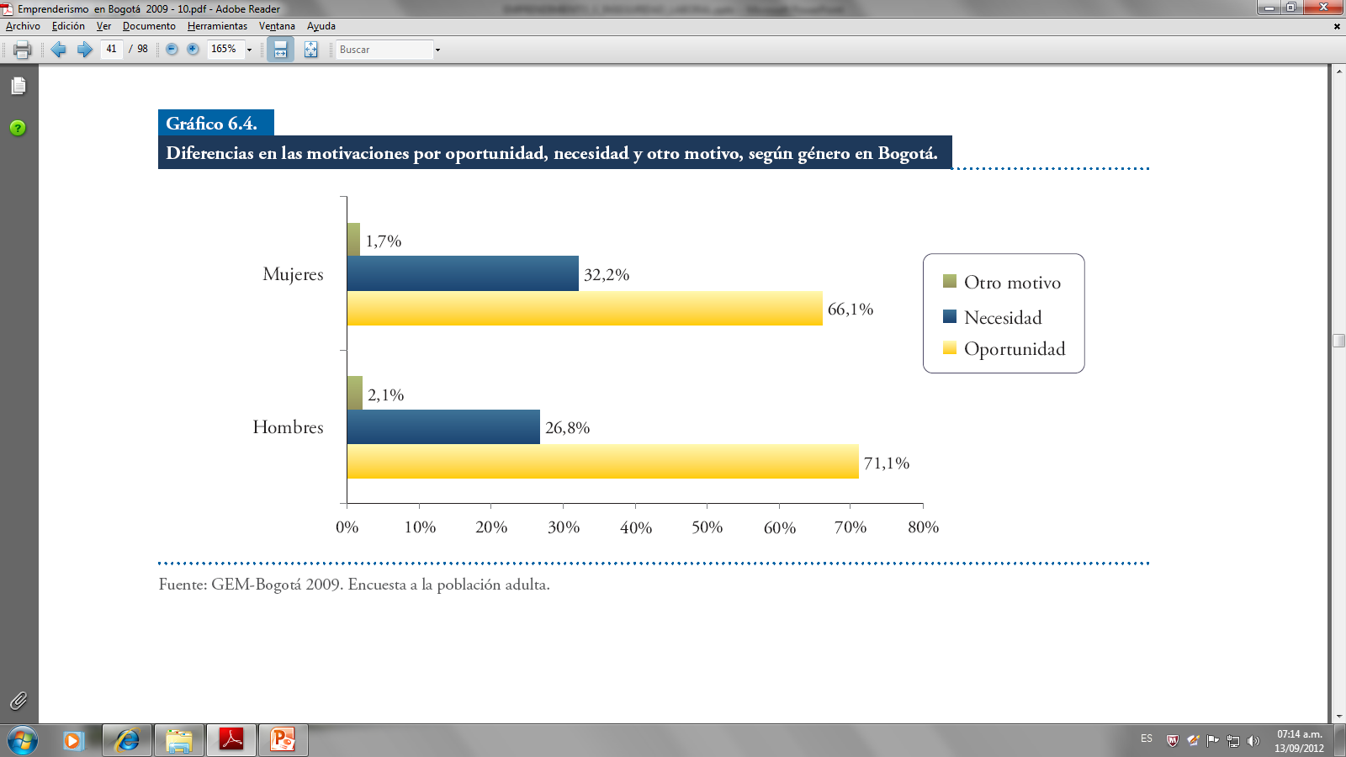

Slide 8
El tránsito del empleo a la empleabilidad
No se garantiza el empleo, pero si la empleabilidad
El problema del desempleo se presenta como un problema de baja empleabilidad
“La estrategia fundamental para atender el empleo es mejorar las condiciones de empleabilidad. Para esto el Ministerio de Educación (MEN) y las secretarías de educación trabajan en el fomento de la cultura del emprendimiento y la articulación entre programas de educación media y superior, la formación para el trabajo”

Slide 9
El tránsito del empleo a la empleabilidad
“Con el fin de apoyar proyectos productivos que integren los conocimientos adquiridos por los emprendedores en sus procesos de formación, el gobierno nacional ha impulsado la creación de 239 empresas a través del Fondo Emprender generando 1.287 nuevos empleos aproximadamente, con una inversión de $1.137 millones de pesos” (Informe de las Consejerías Presidenciales, 2011).

Slide 10
Empleabilidad y formación de capital humano
En el marco del CONPES 3674, se fijaron los lineamientos de Política para el Fortalecimiento del Sistema de Formación de Capital Humano, con el fin que la educación tenga una mayor focalización en áreas y sectores económicos que generen competitividad, innovación y actualización tecnológica.
Los Ministerio de Protección Social, Educación y Comercio, Industria y Turismo, el Departamento Nacional de Planeación, el SENA, Colciencias y el DANE, vienen trabajando en la consolidación e implementación de un esquema de gestión integral del capital humano para el país, que asegure que la oferta sea pertinente y responda a las necesidades de los sectores locomotora y estratégicos de la economía colombiana.

Slide 11
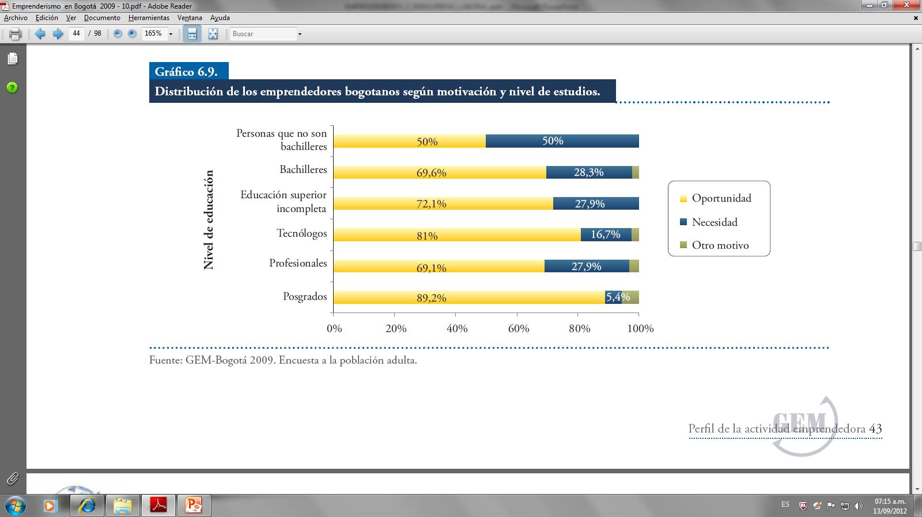

Slide 12
Empleabilidad y formación de capital humano
El desempleado pasa de ser un ‘demandante de empleo” a un “emprendedor” responsable de lograr su propia inserción, en el que el desempleado debe aportar por sí mismo muchas de las condiciones que le pueden llevar a acceder al empleo
Se pasa de un desempleado pasivo a un emprendedor activo

Slide 13
El ideal del trabajo autónomo
El tiempo de desempleo deja de concebirse como un tiempo de dificultades y carencias para convertirse en un periodo de nuevas oportunidades, en el momento para convertirse en empresario y abandonar la “dependiente” condición salarial.
Con la ilusión de salir de la alienación del asalariado se pasa a la subordinación al mercado.
El trabajo autónomo se convierte en el ideal tanto para los emprendedores como para las empresas, que pasan a disponer de la fuerza de trabajo sólo cuando la necesitan.
El trabajador, empresario y patrón de sí mismo, es el responsable de su seguridad social y de su calificación para lograr garantizar su empleabilidad.

Slide 14
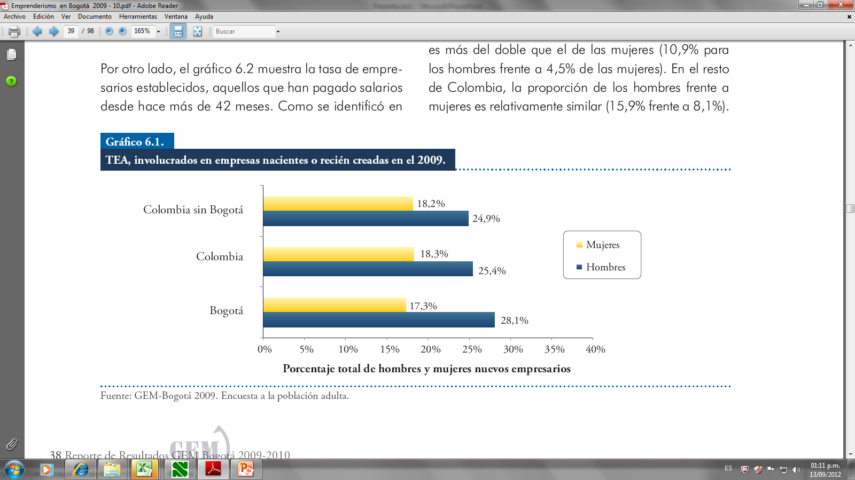
Perfil de los emprendedores

Slide 15
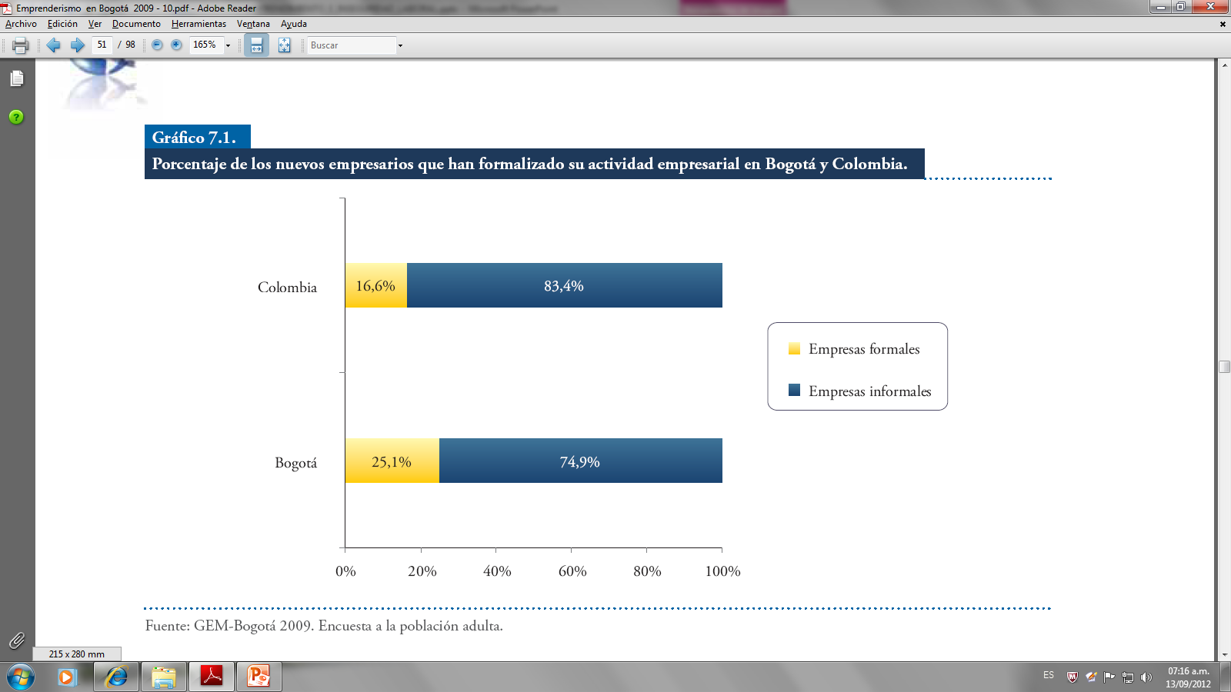
Perfil de los emprendedores

Slide 16
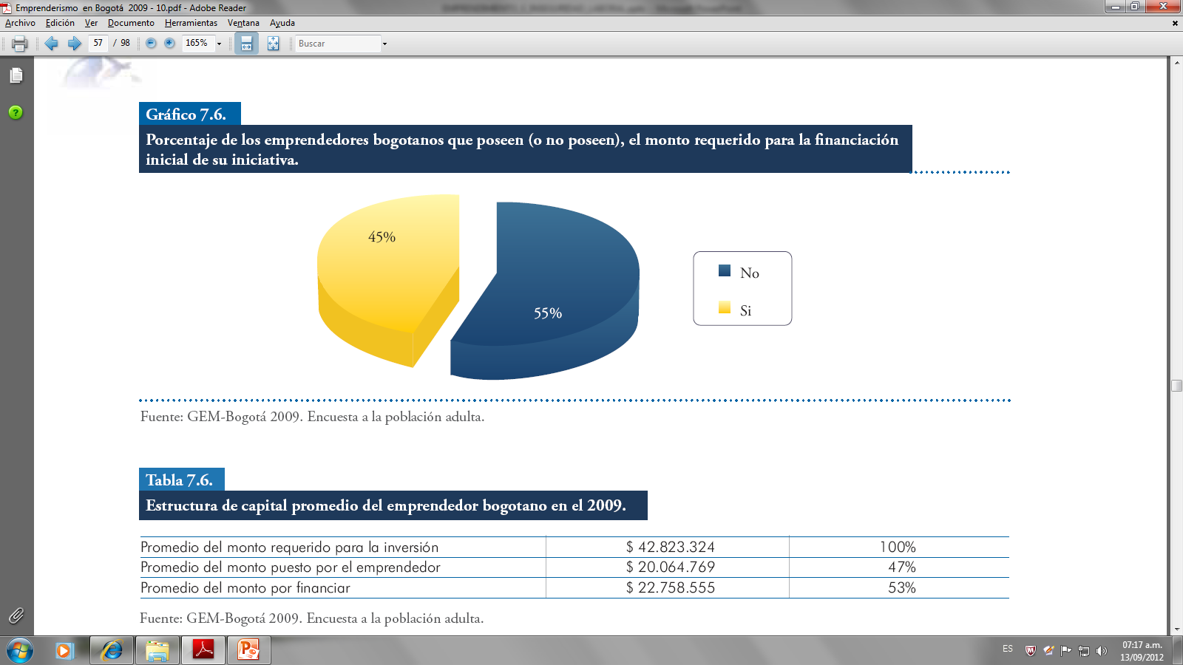
Perfil de los emprendedores

Slide 17
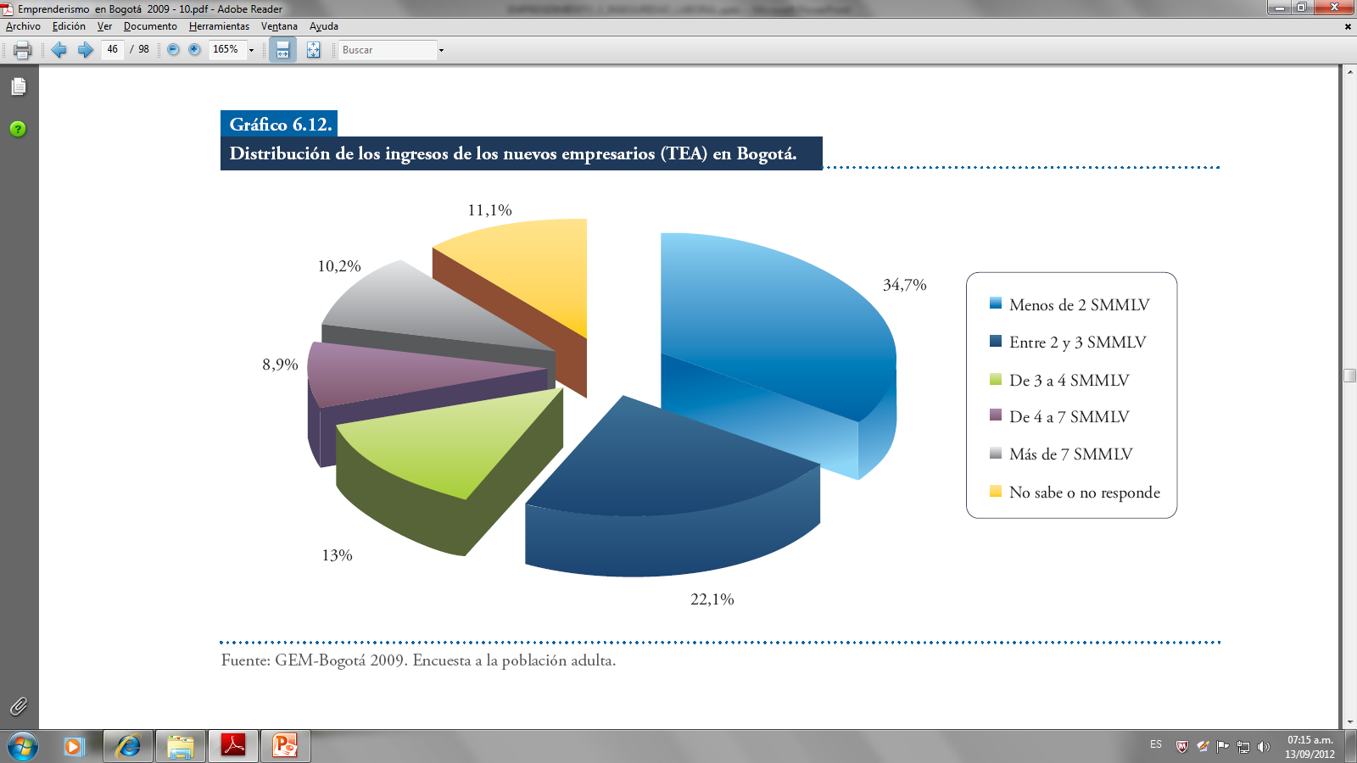
Perfil de los emprendedores

